Slide 1
PIB
13 Nov. 2020

Slide 2
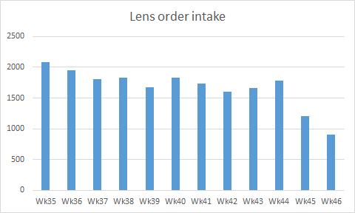
Situatie DC - Opticiens
Volume daling bestellingen
Veel minder telefoons bij CSS
Moeilijk om afspraken te maken om klanten te bezoeken
Bestaande afspraken worden afgezegd
Opticiens werken zelf enkel op afspraak en wijzigen openingsuren
Start of lockdown

Slide 3
Werkloosheid door overmacht - CoVid-19
20% tot 50% verminderde werkgelegenheid
In tegenstelling tot 1ste golf waarbij veel meer werkloosheid was
Afhankelijk van de dagen en de afdelingen
Rotatie
Voorlopig voor volgende week
Communicatie via rechtstreekse manager
Aanstaande vrijdag zullen we tot einde van de maand communiceren

Slide 4
Tijdelijke werkloosheid overmacht Corona
06/11/20 beslissing voor heropstart vereenvoudigde procedure door regering
Voor wie?
Alle ondernemingen getroffen door Coronacrisis, zowel door overmacht als economische redenen
Vereenvoudigde procedure?
Geen elektronische kennisgeving
Geen controlekaarten
Wat te doen?
De Ceunynck moet de werknemers op de hoogte brengen van de dagen tijdelijke werkloosheid
Enkel diegene die dit nog niet gedaan hebben sinds 13 maart 2020 dienen document C3.2-werknemer-corona in bij vakbond/hulpkas
De Ceunynck doet aangifte via loonverwerking

Slide 5
Tijdelijke werkloosheid overmacht Corona
Uitkering
Idem maart
70% van geplafonneerd bruto € 2754,76
Dag supplement ten laste van RVA: € 5,63
Verlof ipv tijdelijke werkloosheid ?
JA (na bespreking met manager)
Andere vragen?
Bel Liesbet - 0497/45.36.12

Slide 6
Andere aanpassingen
De avondshift vervalt tijdens lock-down periode
Tijdelijke openingsuren CSS voor klanten 9u00 - 17u00
Volgende week vrijdag communicatie via mail over eventuele verlenging/aanpassing

Slide 7
Vragen?

